Slide 1
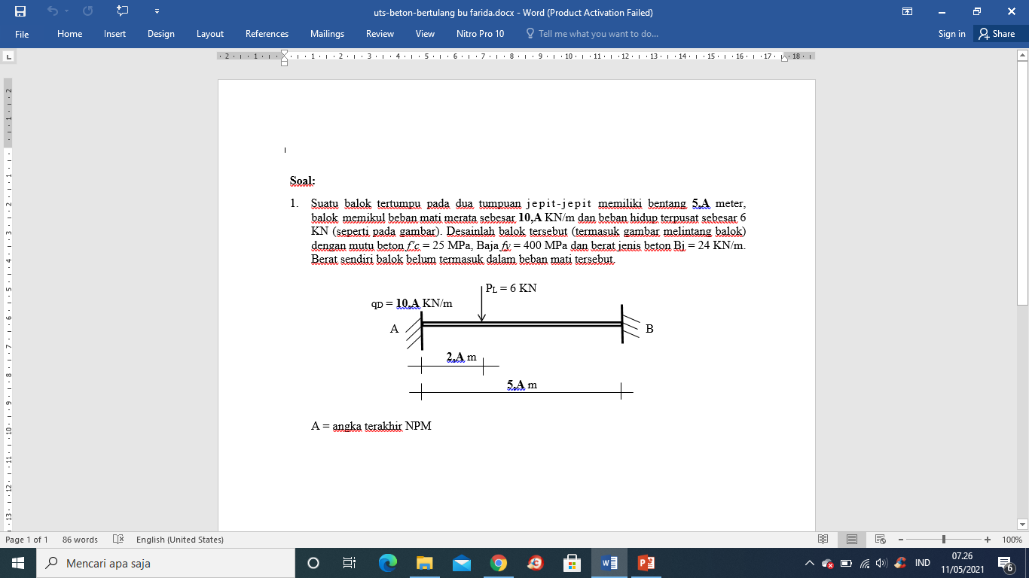

Slide 2
Penyelesaian
1. Dimensi Balok
h = | (1/8 s.d 1/16) L |  |  |  |  | b = | ( 1/2 s.d 2/3 ) h
h = | 1/9 x 5,00 | =˜ 0,45 m | =˜ 0,55 m |  |  | b = | ½ x 0,5 | =˜ 0,25 m
h = | 500 | mm | mm |  |  | b = | 250 | mm
berat sendiri balok = |  | b x h x Bj beton | b x h x Bj beton
Wbs balok = 0,25x0,5 |  | 216 | X 24= 3 |  | kN/m'
 |  | 0,216 | 3000 |  | N/m'
2. Pembebanan Balok ( Wu )
 | Wu = | 1,2 Wd + 1,2 Wbs |  |  |  |  | Wu = | 15600 | N/m
 | Pu= | 1,6 P |  |  |  |  | Pu = | 9600 | N
Wu= 1,2. 10^4+1,2.3000
= 15600 N/m

Slide 3
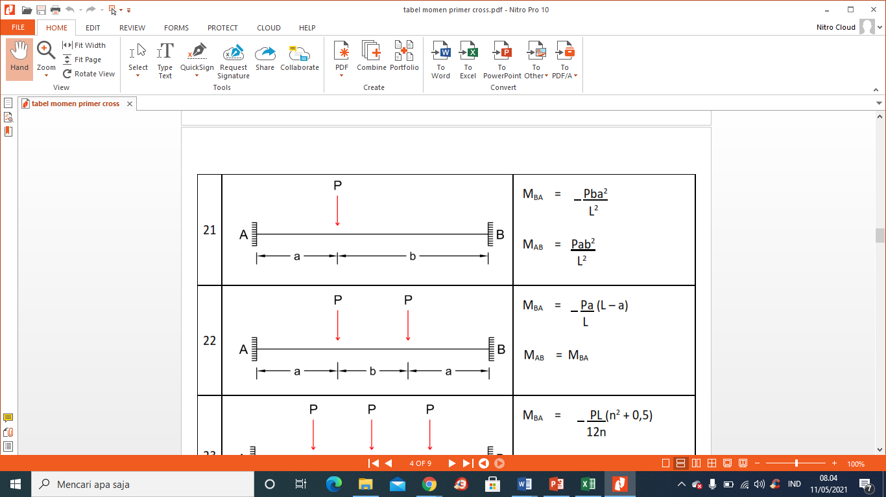
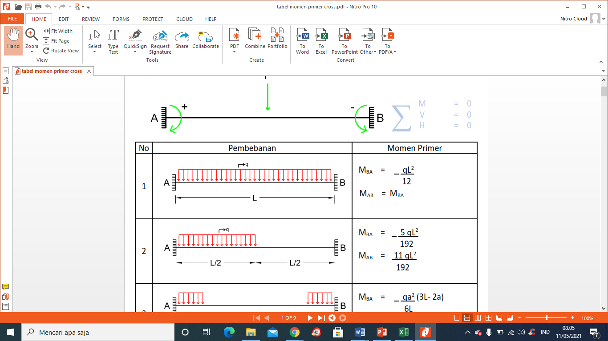
Wu = | 15600 | N/m
Pu = | 9600 | N
Kontrol
Pu+(wu.5)=Av+Bv
9600+(15600*5) = 45220,8+42379,2
87600 = 87600 oke
M tumpuan jepit diambil dari tabel momen primer
MAB = 9600 . 2 . 3^2/5^2 + 15600 . 5^2/12
= 39412 N.m
MBA = 9600 . 3 . 2^2/5^2 + 15600. 5^2/12
= 37108 N.m
Pu.3 /5 = 5760 N
Pu.2 /5 = 3840 N
Wu.L/2 = 39000 N
MAB / L = 7882,4 N
Mx=Mlapangan
MLpngn = 42379,2.x – wu.x.0,5x + MBA
= 94671,99 N.m
45220,8 N
MBA / L = 7421,6 N
14020,8
Bidang D
45220,8 N
42379,2 N
4420,8
x
3-x
-42379,2
x/(3-x) = 42379,2/4420,8
4420,8.x = 127137,6 – 42379,2.x
46800.x = 127137,6
X = 2,717 m dari ttk B

Slide 4
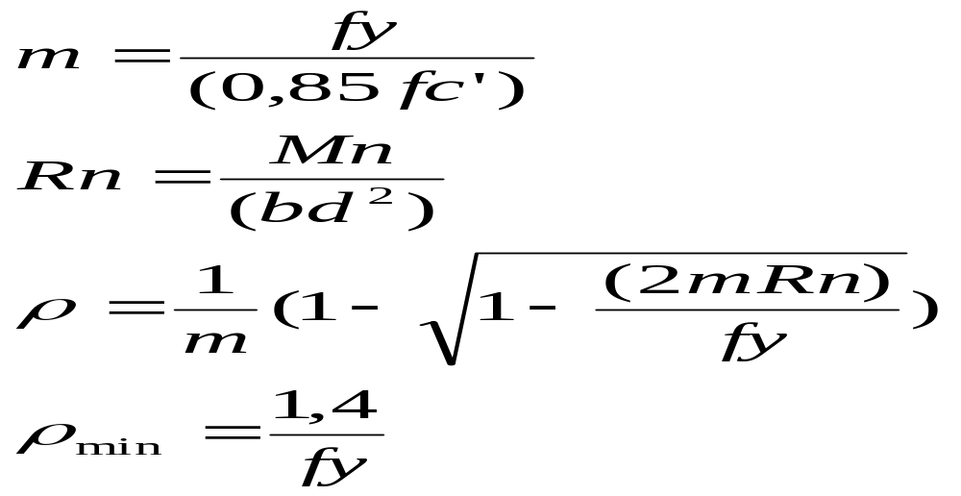
ANALISA PENULANGAN BALOK
Data :
h = | 500 | mm
b = | 250 | mm
d' = | 50 | mm
d = h-d'= | 450 | mm
Ф= | 0,8
fc = | 25 | MPa
fy= | 400 | Mpa
ρmin = 1,4/fy | 0,0035
ρmax= | 0,0203
p = | 25 | mm (selimut beton)
Ф sengkang= | 8 | Mm
s= ( b - (2p+2 Фskg + n ФTP))/(n-1)
Syarat : | ρmin < ρ < ρ max
ρmin < | ρ | < ρmax
0,0035 |  | 0,0203
Jarak sisi luar antar tulangan pokok min 25 mm
Momen Maximum =
Mtumpuan | 39412 N.m
M lapangan | 94671,99 N.m

Slide 5
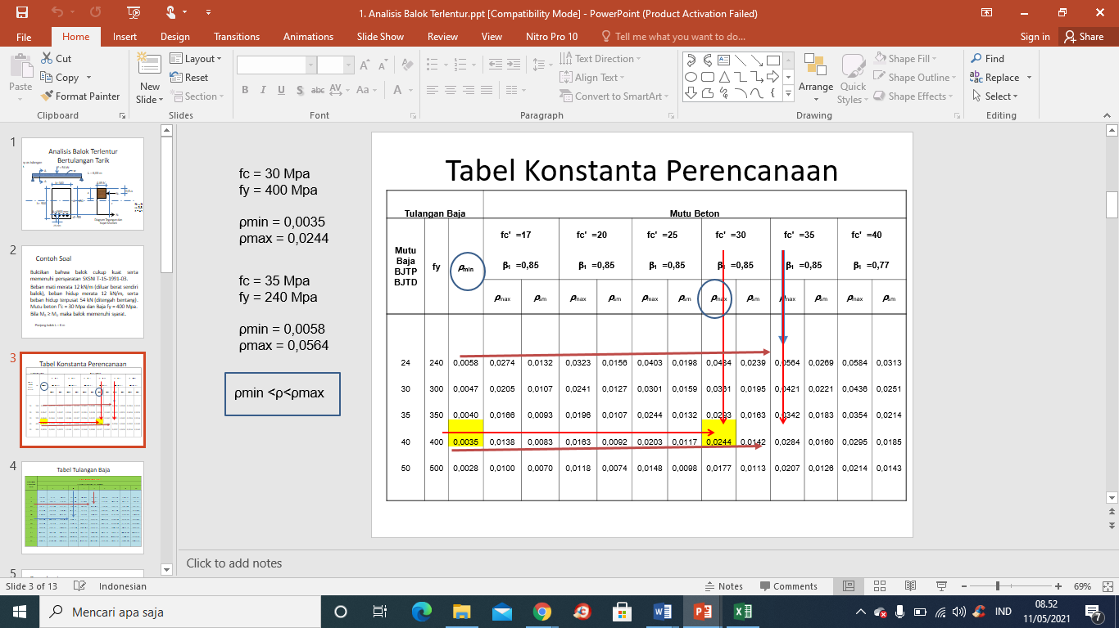

Slide 7
P= 25 mm
s= ( b - (2p+2 Фskg + n ФTP))/(n-1)
Syarat : | ρmin < ρ < ρ max
ρmin < | ρ | < ρmax
0,0056 | 0,02539 | 0,0342
d = 400 mm
h=450 mm
s =( 200 – (2. 25 + 2. 8 + 3. 25))/(3-1)
S = (200 – (50 +16 +75)) /2
S = (200- 141)/2
S = 29,5 mm > syarat 25 mm (oke)
s
s
s
d’=50 mm
s =( 200 – (2. 25 + 2. 8 + 4. 25))/(4-1)
S = (200 – (50 +16 +100)) /3
S = (200- 166)/3
S = 11,33 mm < syarat 25 mm (tidak oke)
b=200 mm

Slide 8
Sekian dan terima kasih
Semoga lebih bisa memahami.
Ilmu tidak datang dengan sendirinya, tapi perlu dicari dan dipahami.
Hargailah ilmu yang diberikan karena akan bermanfaat dikemudian hari.

